Slide 4
Dagsorden
Indsatsplan
BNBO
Samarbejde om skovrejsning
Kontrolprogrammer
Drikkevandsfonden
Kommuneplan 2024

Slide 5
Indsatsplan
Høringsperiode slut
9 høringssvar
På dagsordenen på Klima- og Miljøudvalget d. 23. april (herefter Byrådet)
Den endelige indsatsplan, kommunens besvarelse på høringssvar, rettelsesblad
Opfølgning – som I kommer til at høre mere om:
Vandværksbeskrivelser
Kampagner

Slide 6
Ny BNBO lovgivning
To bekendtgørelser i høring frem til 16/4-24
Frister
Er der forsøgt indgået aftale inden 31/12-23?
Ja
Nej
Aftale senest 31/12-24
Påbud senest 31/12-24
nyt forsøg på aftale ikke nødvendigt
Påbud senest 1. marts 2025

Slide 7
Frivillige aftaler indenfor BNBO
En frivillig aftale bør forsøges (mere for pengene) – nu er der en plan for efterspillet
Vi deltager gerne i møder med lodsejere
Priser varierer meget, kig på overtaksationsafgørelser og seneste handler i området, spørg ejendomsmæglere
Danske Vandværker har en del materiale

Slide 8
Påbud inden for BNBO
Forløb i påbud (afhænger af §)
§24a – Skriftlig varsling – Endeligt påbud med frist – Klage ikke opsættende virkning
§26a – Følger ekspropriationsbestemmelser i vejloven
Påbud er mindsteløsningen – Samarbejde kunne give mere

Slide 9
Samarbejder om skovrejsning
Skovrejsning eller lignende indsatser kan med fordel ske i et samarbejde mellem kommune, vandforsyning og evt. andre parter
Indsatsplanen giver mulighed for projekter, men der er ikke peget på konkrete arealer.
Eksempel på samarbejder: VandCenter Syd (Elmelund og Lindved-Højby), Din Vandforsyning (Der er noget i støbeskeen omkring Kirkendrup)
Det politiske klima lige nu
Projekter og medfinansiering fra vandforsyninger -> stor vilje til at finde penge i kommunen

Slide 10
Kontrolprogrammer 2024-2028
Sig løbende til, hvis I har spørgsmål ☺ – enten fra jer selv eller fra laboratoriet
Nyt siden første kontrolprogram
Opdatering af risikovurderingerne – tilføjelse/fjernelse af stoffer/analyseparametre
Status-afsnit:
Vandkvalitet, overholdelse af kravværdier, analysefrekvens, fund af stoffer, geografisk fordeling af prøvetagningen

Slide 11
DMSA (N,N-dimethylsulfaminsyre)

Slide 12
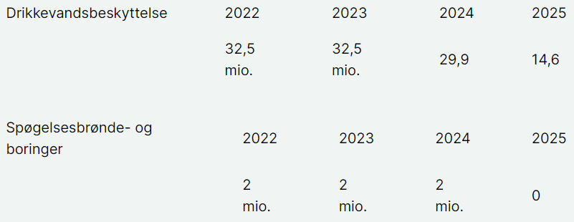
Drikkevandsfonden - MST
Drikkevandsbeskyttelse samt Sløjfning af brønde og boringer
Ny ansøgningsrunde i 2024: 12. August – 23. september
Tilmeld dig nyhedsbrev fra MST og få besked, når ansøgningsrunden åbner (abonner, Vand)
Vejledninger og lovgivning:
https://mst.dk/erhverv/tilskud-miljoeviden-og-data/tilskudsordninger/tilskud-til-vand-og-klimaprojekter/tilskud-til-sikring-af-drikkevand
https://mst.dk/erhverv/tilskud-miljoeviden-og-data/tilskudsordninger/tilskud-til-vand-og-klimaprojekter/tilskud-til-sloejfning-af-broende

Slide 13
Kommuneplan 2024
Høring i midten af 2024
Endelig vedtagelse i 2025

